Slide 1

Bijeenkomst voor
artsen en paramedici
Hoe werken we aan
goede palliatieve zorg
met het PACE-NL Programma?
Notes:
Licht het doel van deze bijeenkomst toe: inzicht geven in hoe zorg- en welzijnsmedewerkers geschoold gaan worden in palliatieve zorg binnen PACE-NL, en wat dat betekent voor de samenwerking met artsen en paramedici.
Deze bijeenkomst vindt plaats in het kader van het PACE-NL Programma, dat de komende periode op de locatie wordt uitgerold. Zorgmedewerkers volgen vier scholingsmodules en krijgen ondersteuning bij het toepassen van palliatieve zorg in de dagelijkse praktijk. Vandaag laten we zien wat het zorgteam gaat leren en doen, en wat jullie daarvan gaan merken in termen van taalgebruik, signalering en vragen richting behandelaren (bijv. rond ‘verhoogde kwetsbaarheid’ en markeren).
PACE-NL is gebaseerd op het internationale programma PACE Steps to Success, dat is ontwikkeld om palliatieve zorg in verpleeghuizen structureel te verbeteren; in Nederland is het vertaald en doorontwikkeld naar onze context
Praktisch: deze bijeenkomst duurt ongeveer 1 uur. Stel vooral vragen tussendoor of aan het eind

Slide 2

PACE-NL Programma sluit aan bij
Landelijk Kwaliteitskader Palliatieve Zorg
Richtlijnen op Pallialine
Notes:
PACE-NL is geen nieuw ‘model’, maar sluit aan bij het Kwaliteitskader palliatieve zorg en bestaande richtlijnen, waaronder Pallialine. Het programma helpt vooral om palliatieve zorg werkbaar te organiseren op locatieniveau: met gedeelde taal, heldere stappen in het zorgproces en betere afstemming.
Het kwaliteitskader beschrijft wat goede palliatieve zorg is: zorg die aansluit bij de waarden, wensen en behoeften van de patiënt en naasten, met aandacht voor meerdere dimensies: lichamelijk, psychisch, sociaal en zingeving.
Pallialine bevat richtlijnen voor veelvoorkomende klachten en symptomen in de palliatieve fase. Richtlijnen van Verenso die specifieke palliatieve onderwerpen behandelen verwijzen waar passend door naar Pallialine. In PACE-NL leren zorgmedewerkers vooral tijdig signaleren, goed rapporteren en gericht opschalen, zodat beleid en behandeling beter kunnen aansluiten.

Slide 3
Doelen van het PACE-NL Programma
Implementatie van het Zorgpad Palliatieve Zorg waardoor:
01
Bewoners krijgen op tijd goede palliatieve zorg
02
Zorgteam zit op één lijn, ook met de behandelaren.
03
Samen signaleren zij achteruitgang
04
Familie wordt meegenomen in het proces
05
Notes:
Op deze slide zie je de vijf hoofddoelen van PACE-NL. Ik loop ze kort langs, vooral met de vraag: wat gaan jullie daarvan merken in het werk en in de samenwerking met het zorgteam.
1. Implementatie van het Zorgpad Palliatieve Zorg
Het Zorgpad is de kapstok die zorgmedewerkers gaan gebruiken om palliatieve zorg eerder en consistenter toe te passen. (kort laten zien op volgende slide)
2. Bewoners krijgen op tijd goede palliatieve zorg
Het doel is dat palliatieve zorg niet pas in de laatste dagen start. Zorgmedewerkers gaan eerder de stap zetten om comfort, wensen en verwachtingen te bespreken en daarmee voorkomen we vaker crisissituaties.
3. Het zorgteam zit op één lijn, ook met behandelaren
Voor jullie betekent dit vooral: jullie gaan vaker gestructureerde vragen en duidelijkere observaties krijgen, in plaats van alleen ad-hoc ‘er is iets’. En andersom: het zorgteam weet beter wanneer en met welke informatie ze jullie moeten betrekken.
4. Samen signaleren zij achteruitgang
Zorgmedewerkers leren signalen van achteruitgang en toenemende kwetsbaarheid eerder te herkennen en te bespreken. Jullie gaan dat merken doordat er eerder wordt gevraagd: ‘We zien deze veranderingen, wat betekent dit? Wat is passend beleid/volgende stap?’
5. Familie wordt meegenomen in het proces
Zorgmedewerkers krijgen handvatten om familie tijdig mee te nemen, verwachtingen te bespreken en afspraken vast te leggen. Dat maakt het voor behandelaren ook makkelijker: minder misverstanden, meer rust en een gedeelde lijn.
Trainerprompt (optioneel, 30 sec):
Welke van deze vijf doelen gaat bij jullie in de praktijk het meeste verschil maken?

Slide 4
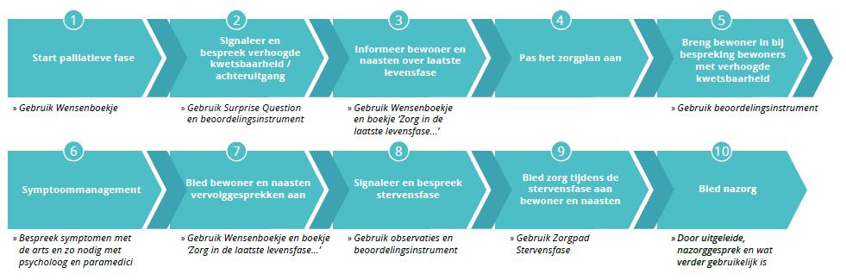
Het Zorgpad Palliatieve Zorg
Notes:
De inhoudelijke kapstok van PACE-NL is het Zorgpad Palliatieve Zorg. Dit zorgpad bestaat uit tien stappen die zorg- en welzijnsmedewerkers helpen om palliatieve zorg tijdig, gestructureerd en eenduidig te organiseren- van het herkennen van achteruitgang en kwetsbaarheid tot afstemming met naasten, symptoomzorg, zorg in de stervensfase en nazorg.
Belangrijk voor vandaag: jullie hoeven dit zorgpad niet zelf ‘te leren’, maar het helpt om de kapstok te kennen, omdat zorgmedewerkers hiermee gaan werken en dit terug gaat komen in hun vragen, rapportages en overlegmomenten.

Slide 5

Wat is palliatieve zorg?
Palliatieve zorg is zorg die gegeven wordt wanneer er geen genezing meer mogelijk is
Voor mensen met ongeneeslijke, levensbedreigende aandoeningen of kwetsbaarheid
De palliatieve fase kan jaren, maanden, weken of dagen duren
Notes:
Palliatieve zorg is zorg die gericht is op kwaliteit van leven wanneer iemand een levensbedreigende aandoening heeft, en ook op ondersteuning van naasten. Het gaat niet alleen om lichamelijke klachten, maar ook om psychische, sociale en zingevingsaspecten.
Vertel dat vrijwel elke bewoner zich in de palliatieve fase bevindt. Vaak zijn familieleden en of bewoners zich hier niet van bewust, met de implicaties die daarbij horen. Vandaar dat een belangrijk onderdeel van het PACE-NL Programma het bespreekbaar maken van de palliatieve fase betreft. Niet in termen van levensverwachting, maar met name over (on)mogelijkheden om beter te worden en het belang van vooruit kijken. Om zodoende zoveel mogelijk te kunnen voldoen aan wensen en verwachtingen, en mogelijk waar nodig bijstellingen en afspraken te maken.
Belangrijk: palliatieve zorg is niet hetzelfde als ‘stervensfase’. Deze palliatieve fase kan heel lang ‘stabiel’ blijven en jaren duren. Wanneer een bewoner op een gegeven moment sterk achteruit gaat in gezondheid – een fase van verhoogde kwetsbaarheid wordt palliatieve zorg extra relevant.
In PACE-NL gaat het er vooral om dat zorgmedewerkers leren om veranderingen tijdig te signaleren en te bespreken, zodat we proactief kunnen afstemmen op wat belangrijk is voor de bewoner en naasten.

Slide 6
Waar richten we ons op in de palliatieve fase?
Kwaliteit van leven
Symptoom-management
Proactieve zorgplanning
Autonomie van de bewoner
Inclusief zorg voor de naasten

Slide 7
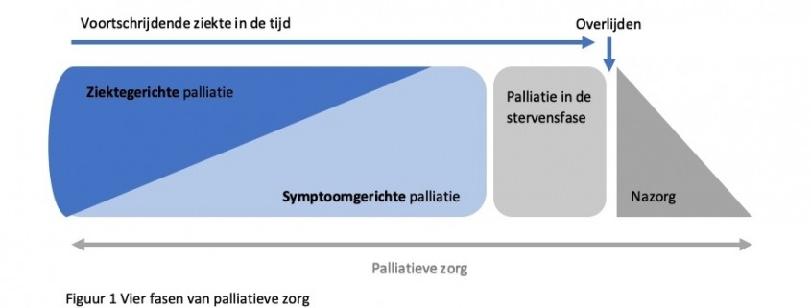
De vier fasen van palliatieve zorg
Notes:
Bron: Kwaliteitskader palliatieve zorg (2017)
A.d.h.v. deze figuur kun je laten zien dat de intensiteit van de zorgbehoefte toeneemt bij voortschrijdende ziekte in de tijd. Hoe verder in het ziekteproces, hoe meer last mensen krijgen van de symptomen die ze al hadden. Denk aan toename van pijn, onrust, angst. Daarnaast kan je te maken krijgen met nieuwe symptomen. In het begin kan er daarom nog veel ziektegerichte behandeling zijn, maar gaandeweg verschuift het accent naar symptoomverlichting en comfort. Daarna volgt de stervensfase, en aansluitend nazorg.
Leg uit: Ziektegerichte palliatie richt zich op het remmen van de ziekte, terwijl symptoomgerichte palliatie zich concentreert op het verlichten van symptomen zoals pijn, benauwdheid en vermoeidheid. Vaak worden deze twee benaderingen tegelijkertijd toegepast, maar als de ziekte niet meer te genezen is, verschuift de focus volledig naar symptoomgerichte palliatie om de kwaliteit van leven zo hoog mogelijk te houden, met als ultiem doel een waardig sterfbed.

Slide 8
Markeren verhoogde kwetsbaarheid
In de fase van de verhoogde kwetsbaarheid wordt het bespreken van de (toekomstige) wensen, waarden en behoeften steeds relevanter
Notes:
In het PACE-NL Programma wordt veel aandacht besteed aan het signaleren van de palliatieve fase. Deze fase is vaak al ingegaan op het moment dat een bewoner komt wonen in het verpleeghuis. Toch kan de gezondheidssituatie van deze bewoner nog redelijk stabiel zijn. Om de zorgmedewerkers te ondersteunen in het signaleren van achteruitgang is er een tweede signalering toegevoegd aan het model van palliatieve zorg. Dit betreft het signaleren van de verhoogde kwetsbaarheid van een bewoner. In het model aangegeven met de rode pijl.
In de fase van verhoogde kwetsbaarheid wordt proactief bespreken relevanter: waarden, wensen, behandelgrenzen. Zorgmedewerkers signaleren en bespreken deze fase in het team en met de arts. De arts stelt vast of de palliatieve fase of stervensfase is aangebroken en sluit aan bij beleid en afstemming waar nodig.
Kort gezegd: PACE-NL helpt zorgmedewerkers onderscheid te maken tussen ‘palliatief maar stabiel’ en ‘palliatief met duidelijke verslechtering’, en daar tijdig het gesprek, monitoring en afstemming op te organiseren.
Trainerprompt (optioneel)
Herkennen jullie dit verschil in de praktijk: ‘stabiel kwetsbaar’ versus ‘nu duidelijk aan het verslechteren’?

Slide 9
Verhoogde kwetsbaarheid
Hoe signaleer je de verhoogde kwetsbaarheid?
Verwachting dat de bewoner mogelijk binnen jaar overlijdt (m.b.v. stellen Surprise Question)
Klinische beoordeling van achteruitgang gezondheid
Andere (beoordelings)instrumenten welke inzicht geven in achteruitgang
Notes:
Belangrijk te vermelden dat de verantwoording van signalering van verhoogde kwetsbaarheid en het bespreken hiervan een gedeelde verantwoordelijkheid is. Signalen komen vaak als eerste uit zorg en welzijn, maar ook paramedici zien soms vroeg veranderingen in functioneren en comfort.
We gebruiken ‘verhoogde kwetsbaarheid’ als trigger om tijdig te bespreken: wat zien we, wat betekent dit, en wat vraagt dit in doelen van zorg en afstemming?
Een logische plek om dit te bespreken is in een bewonersbespreking/MDO of visite.
Voorbeelden van aanwijzingen voor toenemende kwetsbaarheid zijn: vaker vallen of minder stabiel lopen, minder eten en drinken, verslikken/aspiratie, toename van onbegrepen gedrag of onrust, meer pijn, en meer misselijkheid of braken.
Signaleren kan via de Surprise Question, klinische achteruitgang en waar passend via instrumenten. Belangrijk: het is geen score om af te vinken, maar een aanleiding om het in MDO/visite te brengen en te vertalen naar vervolgstappen.”
Trainerprompt (optioneel)
Welke 2 signalen zien jullie in de praktijk het vaakst als eerste teken van ‘nu gaat het echt achteruit’?

Slide 10
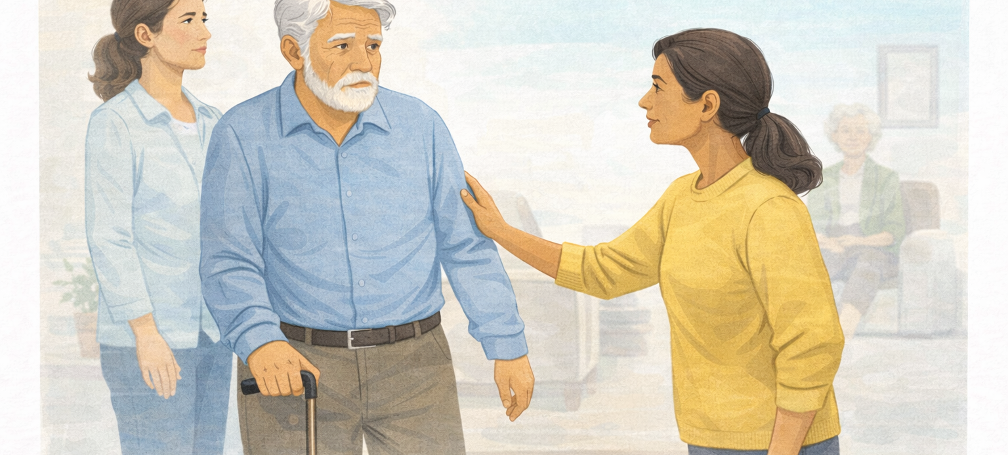



Proces bij verhoogde kwetsbaarheid
1. Signalering van achteruitgang
Iedereen kan achteruitgang signaleren.
Bewoner, familie, zorgmedewerkers, arts, paramedici en huishoudelijke dienst.
2. Afstemmen
Er vindt afstemming plaats zodat de juiste acties in gang worden gezet.
• Achteruitgang wordt besproken met de dienstdoende zorgmedewerker
• Zorgmedewerker triageert en zet indien nodig de gesignaleerde achteruitgang op voor artsenvisite en/of MDO
3. Artsenvisite of MDO
De achteruitgang wordt door zorgmedewerker besproken met arts .
De arts bepaalt of verhoogde kwetsbaarheid wordt gemarkeerd.
4. Communicatie
De arts informeert overige behandelaren,
Er wordt afgestemd door wie en hoe de bewoner en/of naasten worden geïnformeerd, met aandacht voor wensen, behoeften en zorgen.
Notes:
Proces bij verhoogde kwetsbaarheid
1. Signalering van achteruitgang
Iedereen kan achteruitgang signaleren.
Betrokkenen:
Bewoner, familie, zorgmedewerkers, arts, paramedici en huishoudelijke dienst.
2. Afstemmen
Om ervoor te zorgen dat de juiste acties in gang worden gezet, vindt afstemming plaats.
Voorbeeld:
De huishoudelijke dienst merkt op dat een bewoner wankel loopt en erg moe is. De medewerker bespreekt dit direct met de dienstdoende zorgmedewerker. Deze zorgmedewerker beoordeelt de situatie en beslist of de signalering wordt doorgezet naar de arts. De signalering wordt geagendeerd voor de artsenvisite en kan eventueel worden onderbouwd met meetinstrumenten. De arts kan er vervolgens voor kiezen om de bewoner vanwege de achteruitgang ook in het MDO te bespreken.
3. Artsenvisite of MDO
De achteruitgang wordt besproken en er worden acties uitgezet.
De arts bepaalt of verhoogde kwetsbaarheid wordt gemarkeerd.
4. Communicatie
Bij markering van verhoogde kwetsbaarheid stelt de arts de overige behandelaren op de hoogte, zodat zij behandelplannen kunnen bijwerken, indien van toepassing. De zorg past het zorgplan aan.
De arts stemt af hoe de bewoner en/of naasten worden geïnformeerd over de achteruitgang. Tijdens dit gesprek wordt ook stilgestaan bij wensen, behoeften en zorgen.

Slide 11
Stervensfase
De laatste dagen van het leven. Er is sprake van een onomkeerbaar fysiologisch proces, waardoor het overlijden aanstaande is.
Doel identificeren en markeren van stervensfase: de bewoner zo comfortabel mogelijk laten sterven en de naasten intensief ondersteunen.
Er is aandacht voor symptoombestrijding, aanwezigheid, rust en ruimte voor afscheid.
Alle betrokkenen (zorg, naasten indien mogelijk bewoner) zijn hiervan op de hoogte.
Na akkoord van de arts gaan zorgmedewerkers starten met het Zorgpad Stervensfase.
Notes:
De kern van de stervensfase is: er is sprake van een onomkeerbaar proces en het overlijden is naar verwachting binnen korte tijd aanstaande. Het doel verschuift dan volledig naar comfort: symptoomcontrole, rust, aanwezigheid en ondersteuning van naasten.
Belangrijk is dat iedereen op de hoogte is en dat we na vaststelling door de arts volgens een vaste systematiek gaan werken: het Zorgpad Stervensfase helpt het team om observaties, comfortzorg en communicatie goed te organiseren en vast te leggen.

Slide 12

Stervensfase
Aanwijzingen voor het markeren van de stervensfase zijn:
• de bewoner komt niet meer uit bed;
• de bewoner is sub comateus;
• de bewoner is slechts in staat slokjes te drinken;
• de bewoner is niet langer in staat tabletten in te nemen.
Notes:
Deze aanwijzingen helpen bij het herkennen van de stervensfase, maar het is geen harde checklist. Het kan voorkomen dat sommige verschijnselen al langer aanwezig zijn zonder dat iemand stervende is. En andersom kan het gebeuren dat de signalen niet allemaal duidelijk zichtbaar zijn, terwijl het voor het team wél duidelijk is dat iemand binnen enkele dagen gaat overlijden.
Daarom is het belangrijk dat het multidisciplinair oordeel leidend is. De zorg signaleert en bespreekt het totaalbeeld; de arts stelt vast of de stervensfase is aangebroken en past het beleid hierop aan.

Slide 13
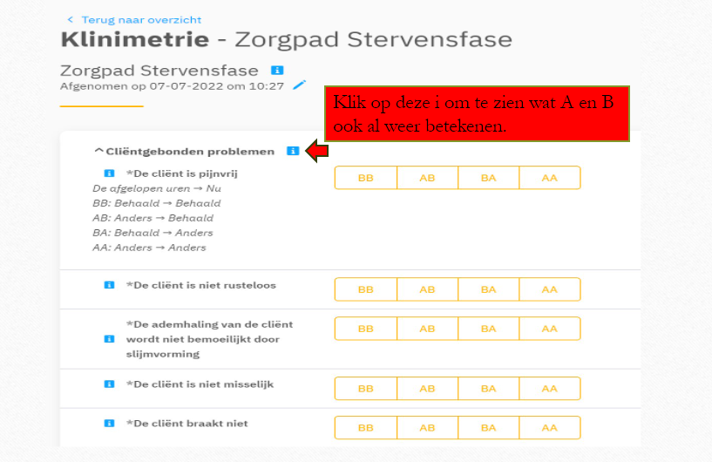
Zorgpad
Stervensfase
Zorgpad Stervensfase - Palliaweb
Notes:
Hier volgt een toelichting op het uitlezen van rapportages die gemaakt worden via het Zorgpad Stervensfase.
Bij Omring werkten artsen in Ysis en konden vanuit Ysis het Zorgpad niet uitlezen. Vandaar dat dit toegelicht moest worden. De oplossing was dat artsen ONS moesten openen.
In deze presentatie wordt een toelichting gegeven op hoe zorgmedewerkers werken met het Zorgpad, zodat ook artsen (en andere behandelaren) inzicht krijgen in de systematiek en gebruikte afkortingen.
De gehanteerde werkwijze was; deel elke dienst op in tweeën, ongeacht hoelang de dienst duurt. Het eerste deel van de dienst krijgt een letter en daarna ook het tweede deel van de dienst. Voorbeeld dienst van 6 uur: voor de eerste 3 uur een B en voor de laatste 3 uren een A. Dan wordt het dus BA, dat wil zeggen voor het betreffende symptoom waren er in het eerste deel van de dienst geen verschijnselen. In het tweede deel wel. Zodra er geklikt wordt op een code met een A, verschijnt een tekstvak waarin gerapporteerd wordt wat er is geobserveerd, welke actie is gedaan en eventueel wat het effect was.
Het Zorgpad is echter geen rapportagetool maar een wetenschappelijk onderbouwd instrument om observaties te doen in de stervensfase. Hiermee wordt de kwaliteit van sterven verhoogd. Mocht er meer toelichting gewenst zijn dan is meer te lezen op Palliaweb.

Slide 14
Meerwaarde van medici in palliatieve fase
Specialist ouderengeneeskunde : gespecialiseerd in de ouderenzorg, veel kennis van palliatieve zorg en is belangrijk bij het vaststellen en wijzigen van het beleid en medicatie.
Basisarts: beschikt over basis medische kennis. Belangrijk bij het vaststellen en wijzigen van het beleid en medicatie.
Notes:
Deze slide gaat over wat jullie als artsen/basisartsen/VS/PA toevoegen binnen PACE-NL. Het zorgteam gaat meer signaleren en bespreken; jullie rol is vooral om dat te vertalen naar duiding en beleid waar nodig.
Concreet betekent dit dat jullie eerder vragen kunnen krijgen over: ‘past dit bij een palliatieve fase?’, ‘wat is passend beleid bij verslechtering?’ en ‘wanneer spreken we van stervensfase?’.

Slide 15
Meerwaarde van paramedici in palliatieve fase
Ergotherapeut: comfort bieden bij liggen en zitten, inzet van mobiliteitshulpmiddelen, decubituspreventie, ADL adviezen, inzicht in belasting/belastbaarheid, advisering bij wisselligging, transferadvies (i.s.m. fysiotherapeut)
Fysiotherapeut: transfer- of houdingsadvies (i.s.m. ergotherapeut), ontspanning bij angst of misselijkheid, pijndemping
Logopedist: bijdragen aan veilige orale intake zodat bewoner comfortabel is, voorlichting en adviezen t.b.v. optimaliseren communicatie met bewoner
Notes:
Paramedici hebben vaak een vroege ‘radar’ op veranderingen in functioneren en comfort: slik, mobiliteit, belastbaarheid, ademhaling bij inspanning, houding, ADL-haalbaarheid.
Hier staat heel concreet waar paramedici comfort en kwaliteit van leven verbeteren

Slide 16
Vervolg - Meerwaarde van paramedici in palliatieve fase
Diëtist: voorkomen en verlichten van bijv. misselijkheid, decubitus, passageklachten, eventueel inzetten van dieetpreparaten
Bewegingsagoog: sociaal contact en activiteiten bevorderen door middel van bewegen (eventueel i.s.m. fysiotherapeut en zorgmedewerkers)
Maatschappelijk werker: bewoners en hun naasten begeleiden bij sociale problemen, veranderingen en keuzes. Daarbij is behoud van autonomie van groot belang.
Notes:
Deze disciplines dragen bij aan comfort (misselijkheid/decubitus), betekenisvolle activiteit en begeleiding van naasten/keuzes. In MDO wil je ze inzetten als het bijdraagt aan doelen: comfort, autonomie, rust.
Paramedici signaleren dus vaak vroeg veranderingen (slikken, mobiliteit, uitputting, onrust). De SO/arts is dan aan zet om dit te vertalen naar behandelbeleid. Die combinatie voorkomt dat we te laat schakelen

Slide 17
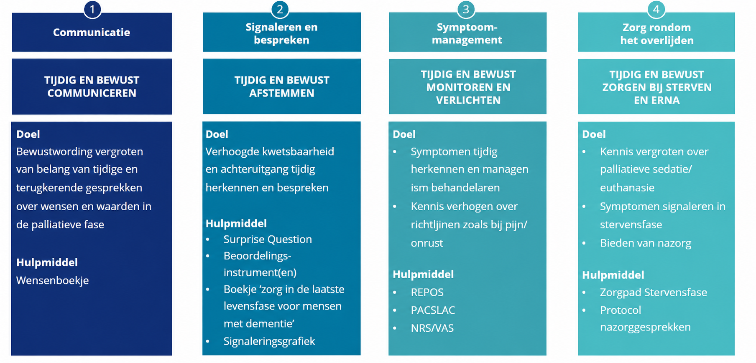
Vier scholingen PACE-NL Programma
Notes:
Zorgmedewerkers volgen vier scholingsbijeenkomsten en krijgen ondersteuning bij het toepassen in de praktijk. Jullie gaan merken dat zorgmedewerkers vaker/eerder signaleren en bespreken wanneer een bewoner achteruitgaat of toenemend kwetsbaar wordt, en dat zij gerichter gaan rapporteren en vragen stellen. De arts stelt vast of de palliatieve fase of stervensfase is aangebroken en past beleid hier op aan.
De scholingen voor zorgmedewerkers duren elk 2 uur. De dia vermeldt de onderwerpen, doelen en hulpmiddelen.
belangrijk dat als medische/paramedische staf aansluit op dezelfde taal en afspraken
Na 1: meer gesprekken over wensen/waarden.
Na 2: vaker signalen van achteruitgang/toenemende kwetsbaarheid en mogelijk vragen over duiding en vervolgstappen.
Na 3: meer gestructureerde symptoomobservaties en vragen over opschalen/beleid.
Na 4: mogelijk meer vragen rond stervensfase, comfortzorg, sedatie/euthanasie op hoofdlijnen en nazorg.

Slide 18
Het Zorgpad Palliatieve Zorg
Notes:
De lesmodules hangen direct samen met het Zorgpad Palliatieve Zorg. Het zorgpad is de kapstok met tien stappen; de modules trainen zorgmedewerkers in de vaardigheden die daarbij horen.
Module 1 Communicatie: stap 1, en ook stap 3 en 7 (informeren en vervolggesprekken).
Module 2 Signaleren en bespreken: stappen 2, 4 en 5 (achteruitgang/toenemende kwetsbaarheid signaleren, bespreken en vertalen naar zorgplan/bespreking), en ook stap 3 en 7.
Module 3 Symptoommanagement: stap 6 (symptomen herkennen, observeren, verlichten en zo nodig opschalen).
Module 4 Zorg rondom het overlijden: stappen 8, 9 en 10 (stervensfase, zorg in de stervensfase en nazorg).

Slide 19
PACE-NL Programma wordt op de locatie zo doorlopen:
Voorbereiding:
  Kick off bijeenkomsten voor zorg- en welzijnsmedewerkers, aandachtsvelders en (medische) behandelaren en ondersteunende diensten.
  Informatiebijeenkomst voor familie
  Samenstellen kernteam
Kwaliteitsverpleegkundige
Arts
Aandachtsvelders palliatieve zorg
(Locatie)manager
Paramedicus
Notes:
In de voorbereiding organiseren we verschillende kick-off bijeenkomsten, zodat iedereen dezelfde taal en verwachtingen heeft — bijvoorbeeld rondom toenemende kwetsbaarheid, palliatieve fase en stervensfase, en vooral: waar leggen we observaties, afspraken en beleid vast.
We betrekken ook familie en naasten via een familiebijeenkomst. Het doel is dat verwachtingen beter aansluiten en dat er minder crisismomenten ontstaan in een late fase.
Daarnaast wordt op elke locatie een kernteam ingericht. Dat kernteam helpt om het programma te begeleiden en te borgen: wat is de rol van de aandachtsvelder, wie bewaakt de voortgang, en hoe lopen de lijnen tussen team, kernteam en projectleiding.

Slide 20
Vervolg - PACE-NL Programma wordt op de locatie zo doorlopen:
Implementatie:
  Vier scholingen voor zorgmedewerkers
  Palliatieve zorgbespreking in teamoverleggen en/of MDO
  Ondersteuning door kernteam
Notes:
het zorgteam gaat de vier scholingen volgen. Vanuit die scholingen komen hoogstwaarschijnlijk vragen, twijfelgevallen en casuïstiek. Het kernteam helpt om dat te kanaliseren, maar MDO/visite/zorgplanbespreking blijft de plek voor vaststellen van het zorgdoel en beleid .

Slide 21
Vervolg - PACE-NL Programma wordt op de locatie zo doorlopen:
Borging:
In overlegstructuur
  Bewonersbespreking, zorgplanbespreking en het MDO
  Kwaliteitsoverleg
  Artsenvisite
Eenduidige dossiervoering ECD
Scholing continueren voor nieuwe medewerkers
Opfrisbijeenkomsten organiseren
Notes:
Dit is waar veel programma’s sneuvelen: het loopt goed zolang een paar kartrekkers erop zitten, en zakt daarna weg. Daarom willen we borging vooraf al meenemen: het moet landen in bestaande routines.
Voor artsen en paramedici gaat borging vooral over twee dingen:
vaste overlegstructuren (MDO/bewonersbespreking/visite) met een herkenbaar agendapunt voor palliatieve casuïstiek of toenemende kwetsbaarheid;
eenduidige dossiervoering: één vindbare plek in het ECD voor observaties, afspraken met naasten en medisch beleid.
Daarnaast is het belangrijk om nieuwe medewerkers/ collega artsen en paramedici te blijven scholen en in te werken/te ondersteunen.
En de organisatie zal opfrisbijeenkomsten organiseren.
Bespreek bijv:
Wat is bij jullie de beste plek om borging te verankeren: MDO, visite, kwaliteitsoverleg, of overdrachtstructuur?

Slide 22
Dank voor jullie aandacht!
Vragen?
Notes:
Bedankt voor de aandacht. Zijn er nog vragen?

